Slide 1
Optimasi Memori DP
153
Rolling array, penekanan dimensi, dan kapan tidak boleh dipakai
Competitive Programming · Day 153

Slide 2
00
Sebelum Mulai
Materi ini tentang apa, dan kapan ia dipakai

Slide 3
Materi Ini Tentang Apa
Optimasi memori DP memangkas tabel yang besar menjadi beberapa baris atau bahkan beberapa variabel, tanpa mengubah jawabannya.
Rolling array adalah teknik utamanya
Bila baris i hanya butuh baris i-1, kamu cukup menyimpan dua baris dan menukarnya bergantian. Memorinya turun dari O(n x m) menjadi O(m).
Kadang satu baris pun cukup
Pada 0-1 knapsack, satu baris sudah cukup asalkan loop kapasitas berjalan menurun. Arah loop inilah yang menjaga agar satu benda tidak terpakai dua kali.
Harganya: jejak hilang
Setelah dipadatkan, kamu tidak bisa lagi merekonstruksi jalurnya dari tabel. Putuskan lebih dulu apakah rekonstruksi diperlukan.
Kadang memori adalah satu-satunya masalah
Ada soal yang waktunya cukup tetapi memorinya tidak. Mengenali situasi ini menghemat banyak waktu daripada mencari algoritma yang lebih cepat.

Slide 4
Kapan Dipakai, Kapan Tidak
Periksa batas memori pada soal, bukan hanya batas waktu.
PAKAI KETIKA
JANGAN PAKAI KETIKA
v
Tabel penuhnya melebihi batas memori, biasanya di atas sekitar 256 MB
x
Soal meminta rekonstruksi jalur — simpan tabel penuh
v
Transisi hanya melihat satu atau dua lapis sebelumnya
x
Transisi melompat jauh ke belakang, misalnya butuh baris i-10
v
Soal hanya meminta nilai akhir, bukan susunan jawabannya
x
Memorinya sudah cukup; memadatkan hanya menambah risiko salah arah loop
v
Ingin mempercepat karena tabel yang lebih kecil lebih ramah cache
Aturan yang paling sering keliru: 0-1 knapsack loop kapasitas MENURUN, unbounded knapsack loop kapasitas MENAIK. Hafalkan beserta alasannya.

Slide 5
Posisi Materi Ini
Materi ini tidak berdiri sendiri. Di kiri adalah yang sebaiknya sudah kamu kuasai, di kanan adalah yang terbuka setelah materi ini selesai.
PRASYARAT
SETELAH INI
0-1 Knapsack (Day 145)
Review DP dasar (Day 154)
MATERI INI
Optimasi Memori DP
DP pada grid (Day 150)
DP bitmask
Rolling array dan pemadatan tabel tanpa mengubah jawaban.
DP dengan bitset
Optimasi memori sering sekaligus mempercepat program, karena tabel kecil lebih sering berada di cache prosesor.

Slide 6
Agenda
01 Kenapa Memori Bisa Meledak
05 Menekan Jadi Variabel
02 Menghitung Kebutuhan Memori
06 Bitset & Tipe Data
03 Rolling Array Dua Baris
07 Contoh Soal & Pembahasan
04 Rolling Array Satu Baris
08 Kapan Tidak Boleh Dipakai

Slide 7
01
Kenapa Memori Bisa Meledak
DP menyimpan seluruh state, dan jumlah state tumbuh cepat

Slide 8
Skala Masalahnya
Knapsack dengan n = 1000 dan W = 100.000. Batas memori biasanya 256 MB.
2D long long
800 MB - MLE
1001 x 100001 sel, masing-masing 8 byte
2D int
400 MB - MLE
masih terlalu besar meski tipenya dikecilkan
2 baris long long
1,6 MB - AC
hanya menyimpan baris sekarang dan sebelumnya
1 baris long long
0,8 MB - AC
cukup untuk knapsack dengan loop mundur

Slide 9
Cara Menghitung Sebelum Menulis Kode
Hitung ini di kertas, sebelum mengetik. Lima detik yang menghemat banyak waktu.
Rumusnya
Memori = (jumlah state) × (ukuran tipe data). int 4 byte, long long 8 byte, bool 1 byte, double 8 byte.
Contoh cepat
dp[1000][100000] bertipe long long = 10^8 sel × 8 byte = 800 MB. Jelas melebihi batas.
Patokan aman
Batas 256 MB kira-kira setara 3 × 10^7 long long, atau 6 × 10^7 int. Di atas itu, cari cara menekan.
Jangan lupa struktur lain
Array input, vector tambahan, dan tabel bantu juga memakan memori. Sisakan ruang.
Peringatan alokasi lokal
Array besar sebaiknya global atau dialokasikan dengan vector. Array lokal berukuran besar di dalam fungsi bisa menabrak batas stack.

Slide 10
02
Tiga Tingkat Penekanan
Dari dua baris sampai dua variabel

Slide 11
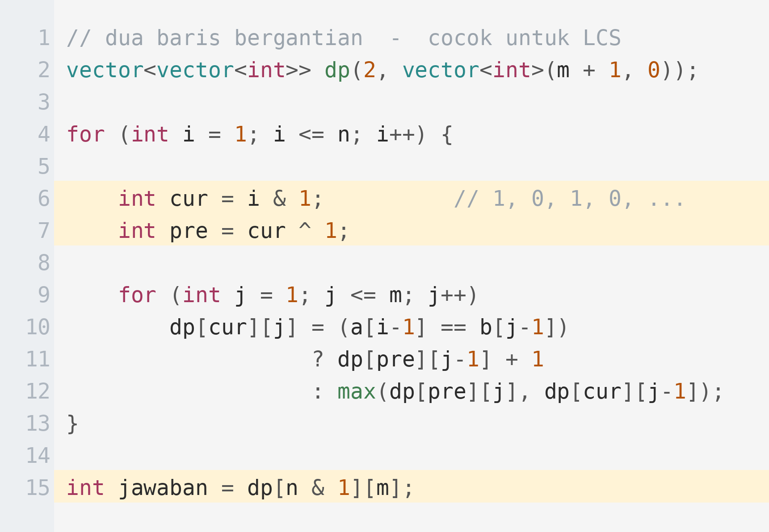
Tingkat 1 — Dua Baris Bergantian
Dipakai bila baris i membaca baris i−1 pada kolom mana pun, seperti pada LCS dan edit distance.

Slide 12
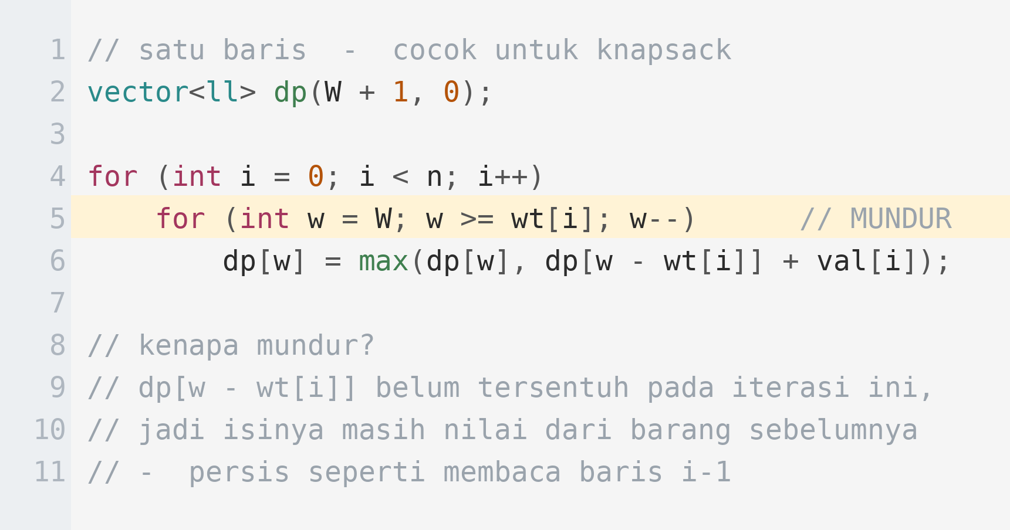
Tingkat 2 — Satu Baris dengan Loop Mundur
Dipakai bila baris i hanya membaca kolom yang lebih kecil, seperti pada knapsack.

Slide 13
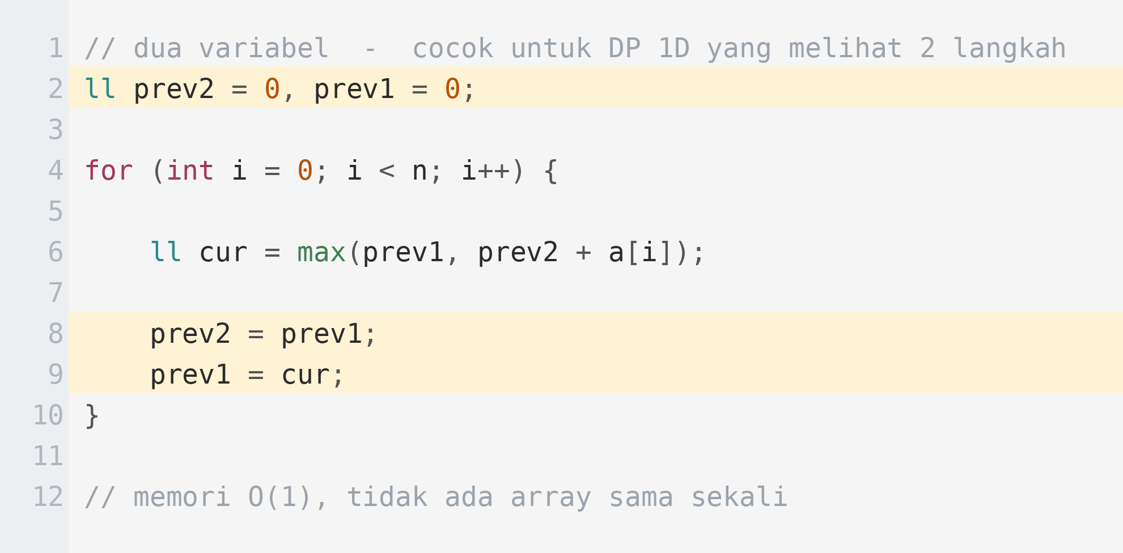
Tingkat 3 — Beberapa Variabel Saja
Dipakai pada DP 1D yang hanya melihat satu atau dua langkah ke belakang.

Slide 14
Memilih Tingkat Penekanan
Tentukan dari pola pembacaan transisinya.
Pola transisi | Teknik | Contoh soal
dp[i] dari dp[i−1], dp[i−2] | dua variabel | House Robber, Fibonacci
dp[i][w] dari dp[i−1][w−x] | satu baris, loop mundur | 0/1 knapsack, subset sum
dp[i][j] dari dp[i−1][j] dan dp[i][j−1] | dua baris bergantian | LCS, edit distance
dp[l][r] dari sub-interval | tidak bisa ditekan | Range DP
Butuh rekonstruksi | tidak boleh ditekan | apa pun soalnya

Slide 15
03
Bitset dan Tipe Data
Dua cara lain menekan memori

Slide 16
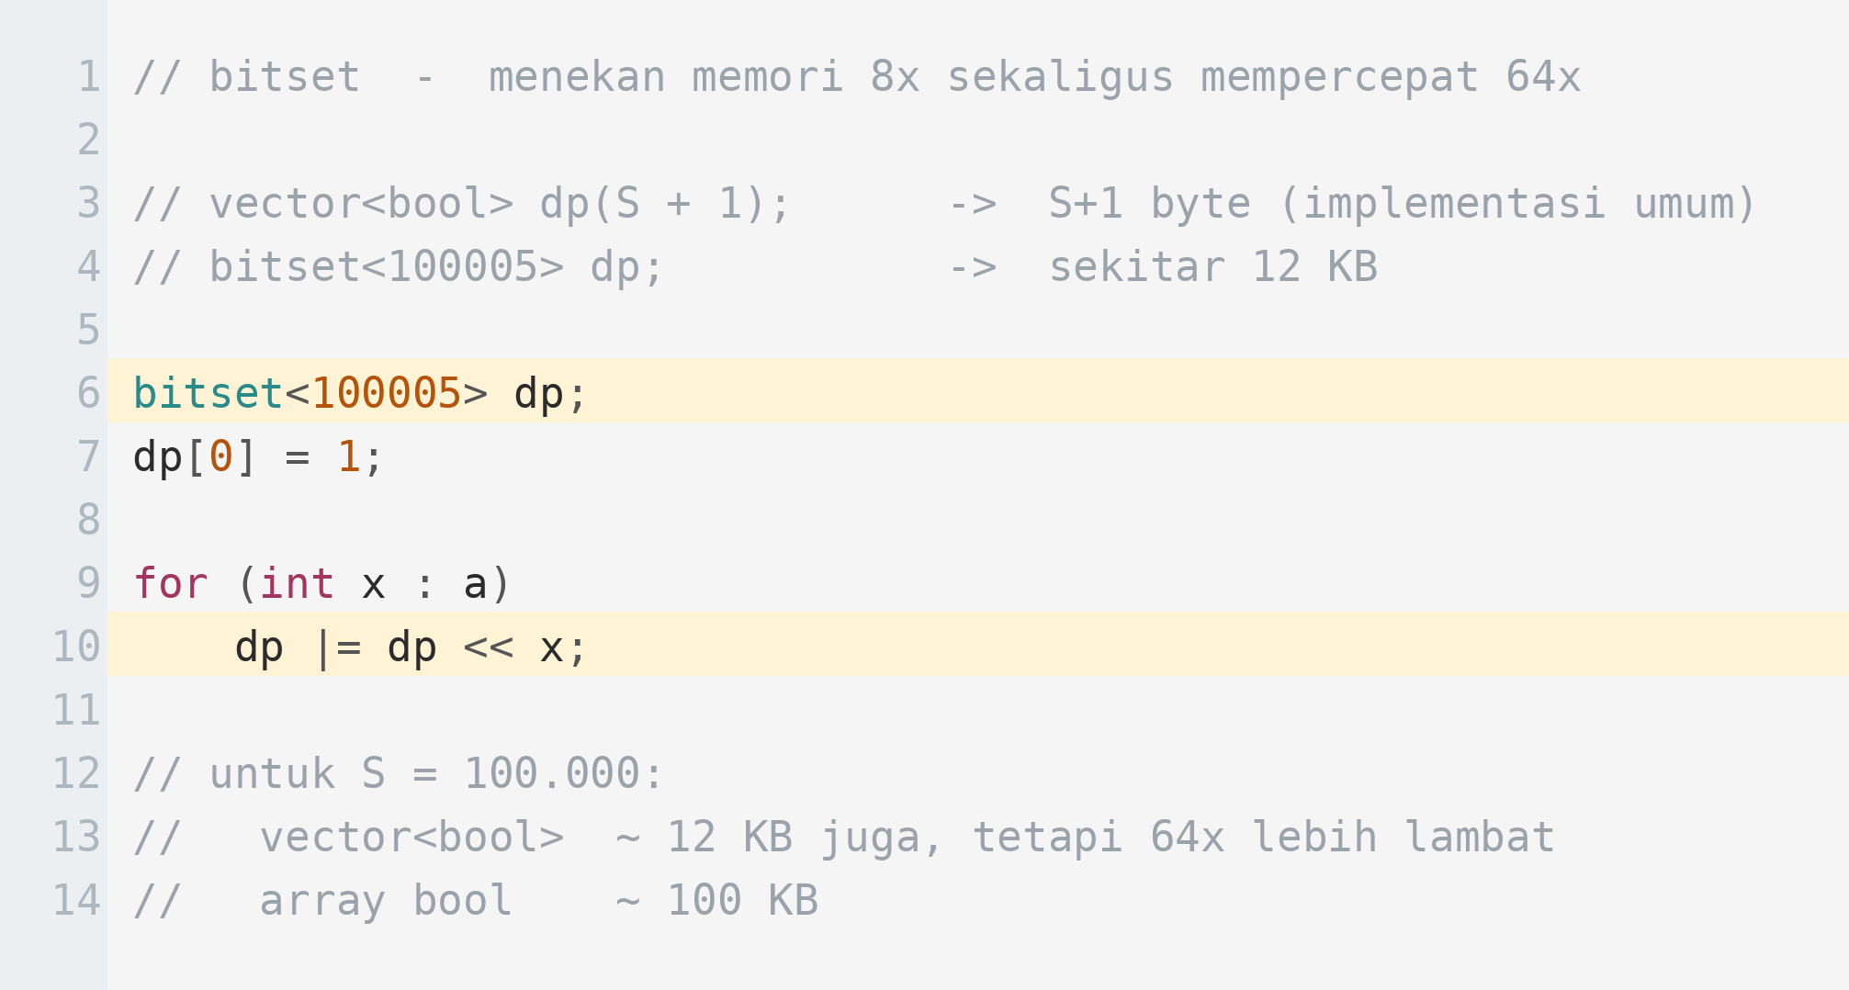
Memilih Tipe yang Tepat
Kadang penekanan terbesar datang dari mengganti tipe data, bukan dari mengubah struktur.
Untuk DP boolean, bitset menyimpan satu kemungkinan dalam satu bit — delapan kali lebih hemat dari array bool, sekaligus 64 kali lebih cepat.
Untuk DP bernilai kecil, int sudah cukup dan setengah lebih hemat dari long long. Tetapi pastikan tidak ada penjumlahan yang meluap.
bool 1 byte, int 4 byte, long long 8 byte
short dan char bisa dipakai bila jangkauannya jelas kecil
Hati-hati: menghemat tipe tetapi lalu overflow jauh lebih merugikan

Slide 17
04
Contoh Soal
Knapsack yang tidak muat di memori

Slide 18
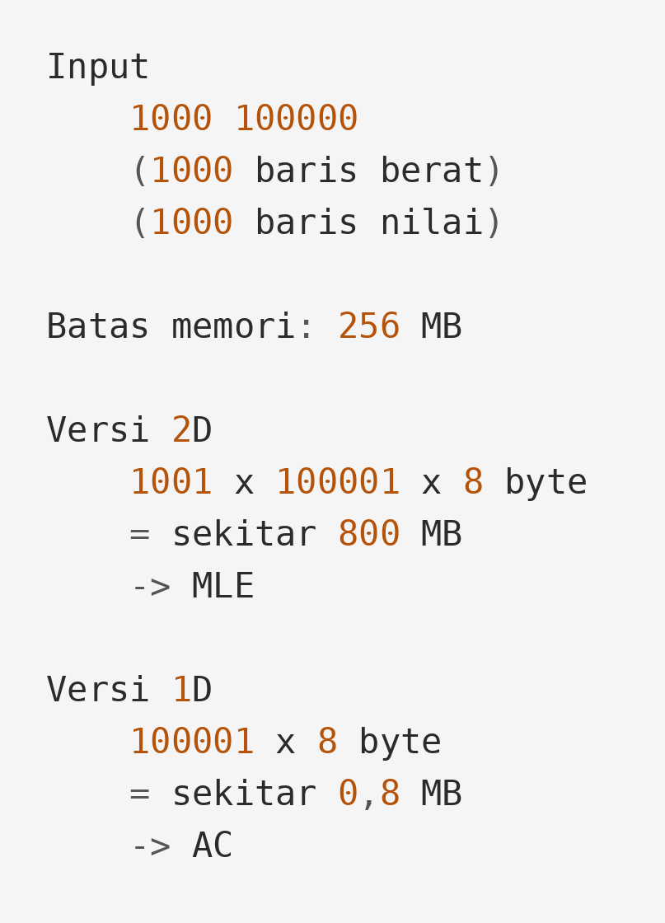
Contoh Soal — Knapsack Besar
SOAL
Knapsack dengan Batas Memori Ketat
Diberikan n barang dengan berat dan nilai, serta tas berkapasitas W. Hitung nilai maksimum yang bisa dibawa.
Batasannya membuat solusi 2D pasti melebihi batas memori.
1 ≤ n ≤ 1.000
1 ≤ W ≤ 100.000
Batas memori 256 MB

Slide 19
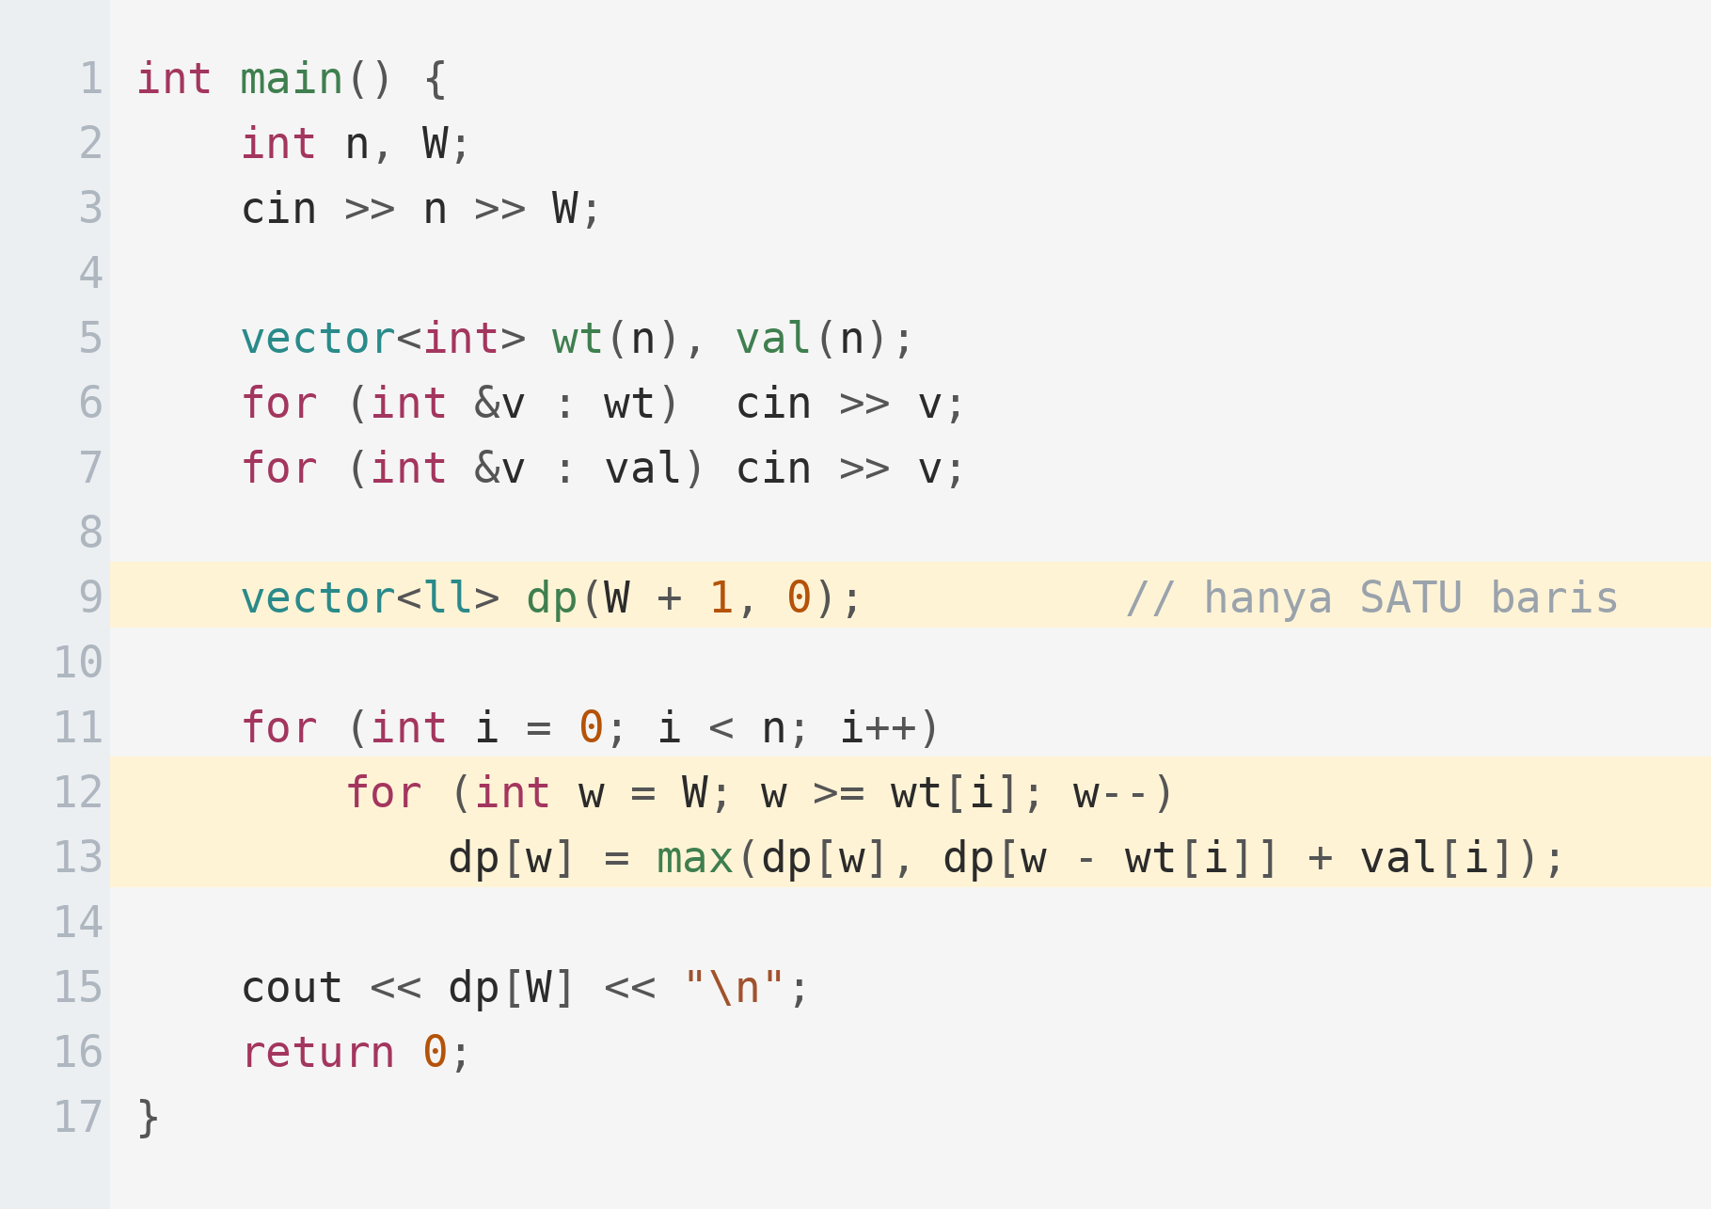
Pembahasan
Solusinya persis knapsack 1D dari Day 145 — yang berubah hanya kesadaran akan memorinya.
1
Hanya satu vector berukuran W+1 yang dialokasikan, bukan tabel n × W.
2
Loop barang tetap di luar, sehingga setiap barang dipertimbangkan tepat sekali.
3
Loop kapasitas MUNDUR — inilah yang membuat satu baris cukup untuk menggantikan dua baris.
4
Pakai vector, bukan array lokal. Array lokal sebesar ini bisa menabrak batas stack.
5
Konsekuensinya: daftar barang yang dipilih tidak bisa ditelusuri lagi. Kalau soal memintanya, memori harus dikorbankan.

Slide 20
05
Kapan Tidak Boleh Ditekan
Dan jebakan yang menyertainya

Slide 21
Batasan dan Jebakan
Kapan teknik ini tidak boleh dipakai, dan kesalahan yang menyertainya.
Butuh rekonstruksi
Ini larangan mutlak. Rolling array membuang riwayat yang justru dibutuhkan untuk menelusuri jawaban. Putuskan sejak membaca soal.
Transisi melihat lebih dari satu baris ke belakang
Bila dp[i] membaca dp[i−3], simpan empat baris bergantian, bukan dua. Jumlah baris yang disimpan harus sebanyak jangkauan mundur terjauh, ditambah satu.
Range DP
dp[l][r] membaca sub-interval di mana saja, bukan hanya baris sebelumnya. Tabel n × n tidak bisa ditekan dengan cara ini.
Arah loop tertukar setelah ditekan
Kesalahan paling sering. Versi 2D benar, lalu diubah ke 1D dengan loop maju — jawabannya berubah diam-diam menjadi unbounded.
Lupa mengosongkan baris
Pada rolling dua baris untuk DP menghitung cara, baris yang akan ditulis ulang harus dikosongkan lebih dulu. Kalau tidak, nilai lama ikut terjumlah.

Slide 22
Latihan Mandiri
Kerjakan berurutan dari yang paling mudah. Untuk setiap soal, tulis dulu empat langkahnya di kertas sebelum mengetik.
Ubah seluruh solusi 2D dari Day 145 sampai Day 150 menjadi versi hemat memori
Ukur pemakaian memori sebelum dan sesudah untuk setiap solusi
CSES: Book Shop — coba versi 2D dan amati MLE-nya, lalu perbaiki
LCS untuk string sepanjang 5.000 — bandingkan versi 2D penuh dan dua baris
Subset sum dengan S = 10^6 — bandingkan vector<bool> dan bitset
Latih menghitung kebutuhan memori di kertas sebelum menulis kode

Slide 23
Ringkasan
Empat hal yang harus melekat sebelum lanjut ke materi berikutnya.
Hitung memori sebelum mengetik
Jumlah state dikali ukuran tipe data. Batas 256 MB kira-kira 3 × 10^7 long long.
Tiga tingkat penekanan
Dua baris bergantian, satu baris dengan loop mundur, atau beberapa variabel saja.
Rekonstruksi mengunci pilihan
Kalau jawabannya harus ditelusuri, memori tidak boleh ditekan.
Berikutnya — Day 154
Review DP Dasar: merangkum seluruh Day 141 sampai 153.

